Slide 1

青岛市专利权质押保险
贷款业务企业申请工作介绍
青岛市知识产权事务中心

Slide 2

简介及工作效果
融资现状及工作体系
申请流程介绍
资助政策介绍

Slide 3
简 介
青岛市为帮助科技型中小企业利用专利权质押，解决银行贷款难的问题，在国内首次实现了市场化运作解决融资难，政策性引导缓解融资贵，专业化服务化解贷款风险的工作效果。

Slide 4
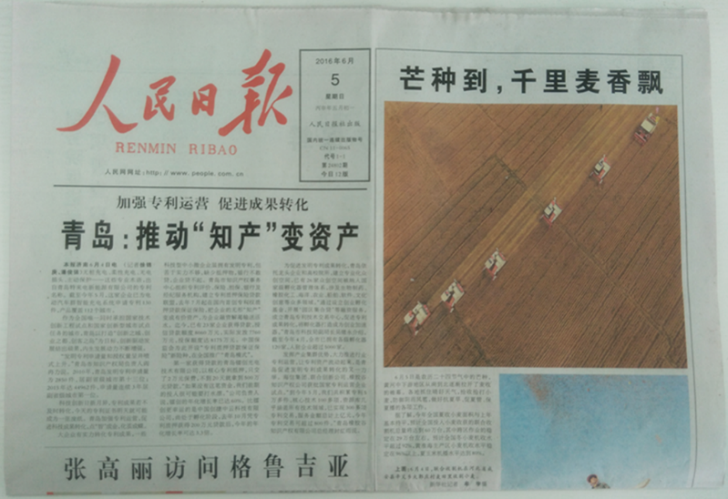
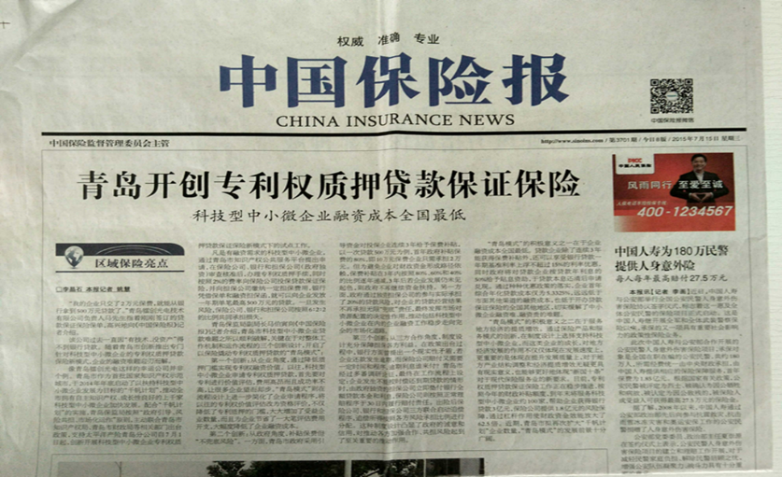
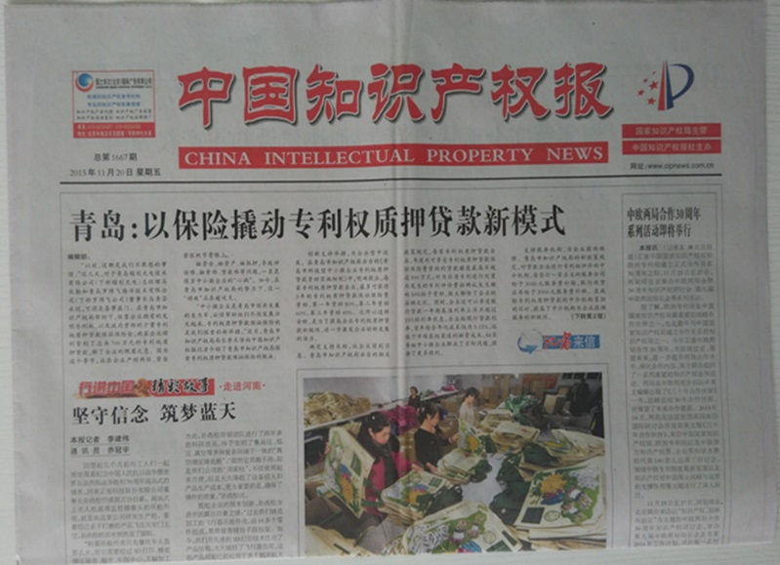
社会各界关注——新闻报道
专利权质押保险贷款“青岛模式”，分别被人民日报、中国知识产权报、中国保险报等报纸媒体在头版头条进行宣传介绍。科技日报也在头版做过宣传报道。

Slide 5
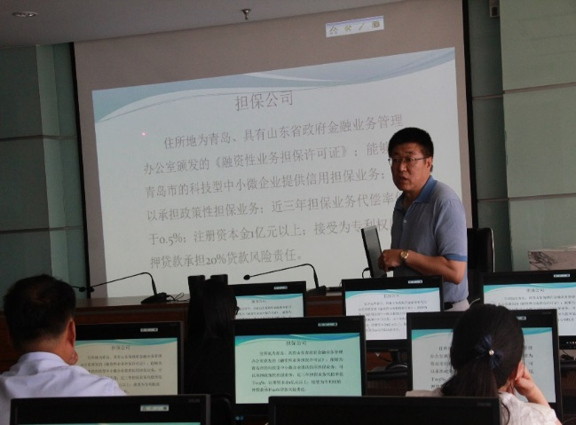
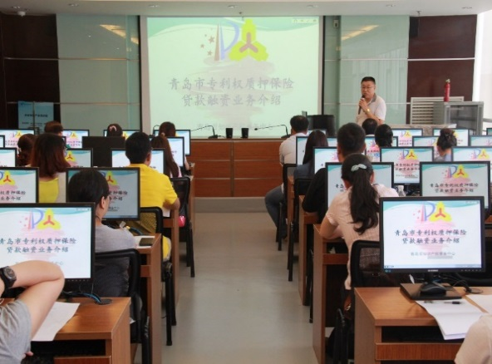
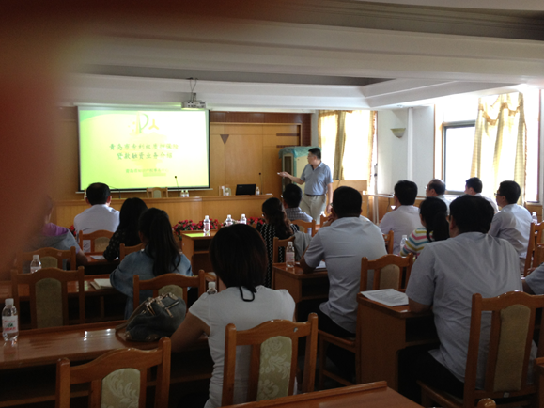
开展企业“申请培训”
我们先后组织近百场企业申请培训会，共培训科技型中小企业1000余家，2000多人次。

Slide 6

实现效果
自2015年7月末开始，截止到目前。服务联盟先后收到360家企业贷款申请，共完成354笔企业专利评价，其中，为124家企业完成187笔审贷程序，并发放银行贷款6.38亿元；保险承保金额6.73亿元。户均贷款340万元，户均质押专利8.5件。
累计使用财政资助资金1282万元，撬动银行5.46亿元贷款，财政资金扩大49倍。

Slide 7
简介及工作效果
融资现状及工作体系
申请流程介绍
资助政策介绍

Slide 8

一、中小企业融资现状
积累少
规模小
管理差
清资信
轻资产
据民建中央2015发布的调研报告显示，只有10%左右的小微企业能够从银行获得贷款，利率普遍上浮约30%，融资成本达15%左右。其余90%的小微企业主要靠小贷公司和民间借贷获得资金，融资成本在25%左右，应急式的过桥贷款利率更是高达40%以上。

Slide 9
二、社会公认的质押贷款难题——“三难”
估价难！
风险
风 控 难！
处置难！

Slide 10
三、企业融资难的症结----“风险”
轻资产，缺少房屋、土地等不动产
有风险
轻资信，没有过贷款信用记录
规模小，银行单笔贷款费用成本高，收益低
贷款风险难以得到有效覆盖，银行不愿接受企业贷款申请

Slide 11


四、科技型中小微企业的优势
优势转胜势

Slide 12


五、专利权质押保险撬动贷款——破解贷款难
融资难
最终破解融资难瓶颈
贷款
风险化解获得银行贷款
保险
获得保险化解贷款风险
专利技术
质押专利技术获取保险
科技型中小微企业
专利评价
通过评价识别专利技术

Slide 13















六、服务联盟机构
质贷办承担联盟扩大宣传推介工作，协调新金融机构加盟对接。两年来联盟从试点初期的5家机构，发展到现在的30家。
青岛银行、青岛农商行、
中国银行、中国建设银行
青岛崂山区村镇银行
青岛胶南海汇村镇银行
齐鲁银行、邮储银行
兴业银行、光大银行
浦发银行、工商银行
交通银行、潍坊银行
日照银行、北京银行
中国人民财产保险——全国同行业排名第一
中国太平洋保险——全国同行业排名第三
中国人寿财产——全国同行业排名第四
中华联合保险——全国同行业排名第五
中国大地财产——全国同行业排名第六
阳光财产保险——全国同行业排名第七
中国太平财产——全国同行业排名第八
英大泰和财产——全国同行业排名第十三
华泰财产保险——全国同行业排名第十四
青岛高创科技融资担保公司
青岛华商汇通融资担保公司
青岛中元籴焜融资担保公司
青岛城乡社区建设融资担保有限公司
青岛昌阳融资担保有限公司
共保体
青岛市专利权质押保险贷款服务联盟

Slide 14
七、一站式服务
青岛市科技型中小微企业
青岛市专利权质押保险贷款服务联盟
质贷办（保险经纪公司）
推荐单位
优选企业
专利公司
专利评价
担保公司
尽职调查
保险公司
核保勘察
商业银行
贷款审查

Slide 15
简介及工作效果
融资现状及工作体系
申请流程介绍
资助政策介绍

Slide 16
1、政策依据
青岛市专利权质押保险贷款工作执行的政策文件
《关于贯彻鲁政发［2016］20号文件推动资本市场发展和重点产业转型升级若干政策措施的通知》（青政发[2017]3号）
《青岛市科技型中小微企业专利权质押保险贷款和资助管理办法》（青科规〔2017〕 6 号）
《青岛市专利权质押保险贷款及资助资金申请业务指南》的通知（青知管〔2017〕3号）

Slide 17
2、政策内容
青岛市人民政府印发关于贯彻鲁政发〔2016〕20号文件推动资本市场发展和重点产业转型升级若干政策措施的通知（青政发〔2017〕3号）
贷款额最高500万元,按贷款年利息的50%给予贴息资助,每年不超过20万元；
连续3年给予保费补助,每年不超过8万元。
《青岛市专利权质押保险贷款及资助资金申请业务指南》的通知（青知管〔2017〕3号）
（一）贷款申请人应为青岛市辖区内科技型中小微企业；
（二）贷款申请应经区（市、功能区）知识产权局书面推荐；
（三）贷款申请人应拥有自主专利，且应属于职务发明。专利技术方案应不涉及国家安全和保密事项。专利法律状态应当明确、有效，可以依法转让，且未被启动无效宣告程序。专利必须与企业产品或生产技术相关联，且已转化实施。贷款申请时，发明专利权截至届满前时间不得少于9年，实用新型专利权截至届满前时间不得少于5年。

Slide 18

3、政策扶持案例
例如： 某企业办理专利质押保险贷款500万元人民币。
融资成本计算如下：
支付银行贷款利息=500╳6.09%=30.45万元
支付担保费=500╳2%=10万元
支付保险费=（500+30.45）╳2%=10.609万元
企业获得贷款后，第一年财政资助保险费8万元；
贷款到期还本付息后，获得贷款利息50%的贴息15.225万元。
企业实际融资成本=利息-50%贴息+担保费+保险费-保费资助
=30.45-15.225+10+10.609-8=27.834万元
即：第一年贷款年化成本为 5.5668%
第二年贷款年化成本为 5.9668%
第三年贷款年化成本为 6.3668%

Slide 19
简介及工作效果
融资现状及工作体系
申请流程介绍
资助政策介绍

Slide 20
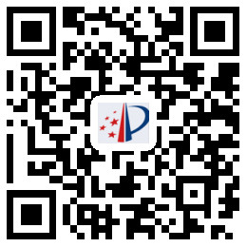
在山东省政务服务网申请专利权质押
保险贷款示范图美篇二维码

Slide 21
专利权质押保险贷款企业申请流程
申请
  企业在山东省政务服务网上提交相关材料，并将纸质材料邮寄到知识产权事务中心
调查
  质贷办组织相关机构对企业进行专利评价、尽职调查、保前勘察、贷前审查等工作
签约
  企业购买保证保险，签订专利权质押、银行借款等相关合同
放款
  银行依据授信额度，根据企业用款计划发放贷款

Slide 22
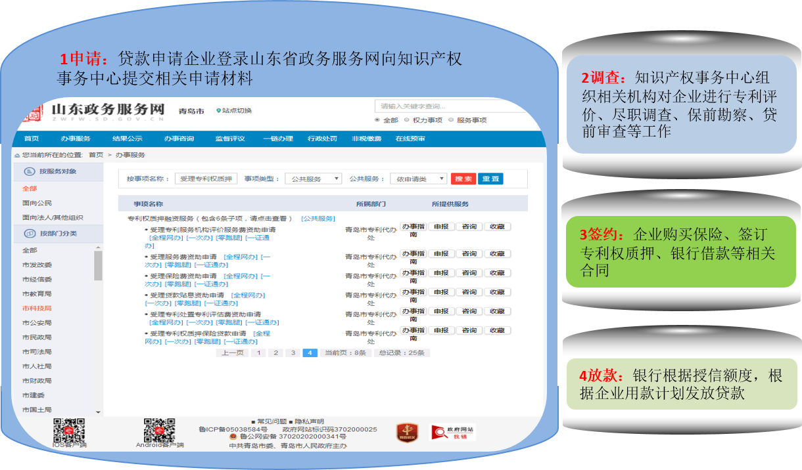
温情提示：线上贷款申请系统最适应的浏览器有火狐浏览器和谷歌浏览器，建议大家使用上述浏览器进行网上申请。

Slide 23
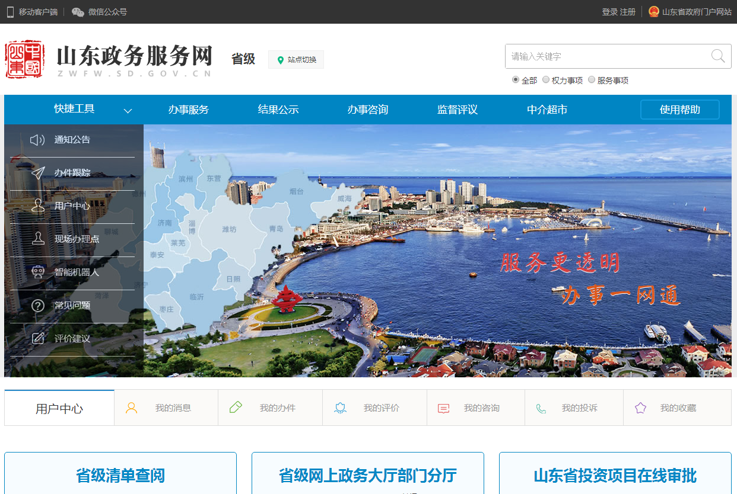
第一步：登录山东政务服务网

Slide 24
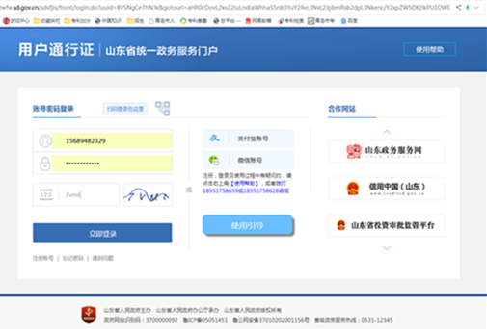
第二步：完成注册，登录进入（手机号码就可注册）

Slide 25
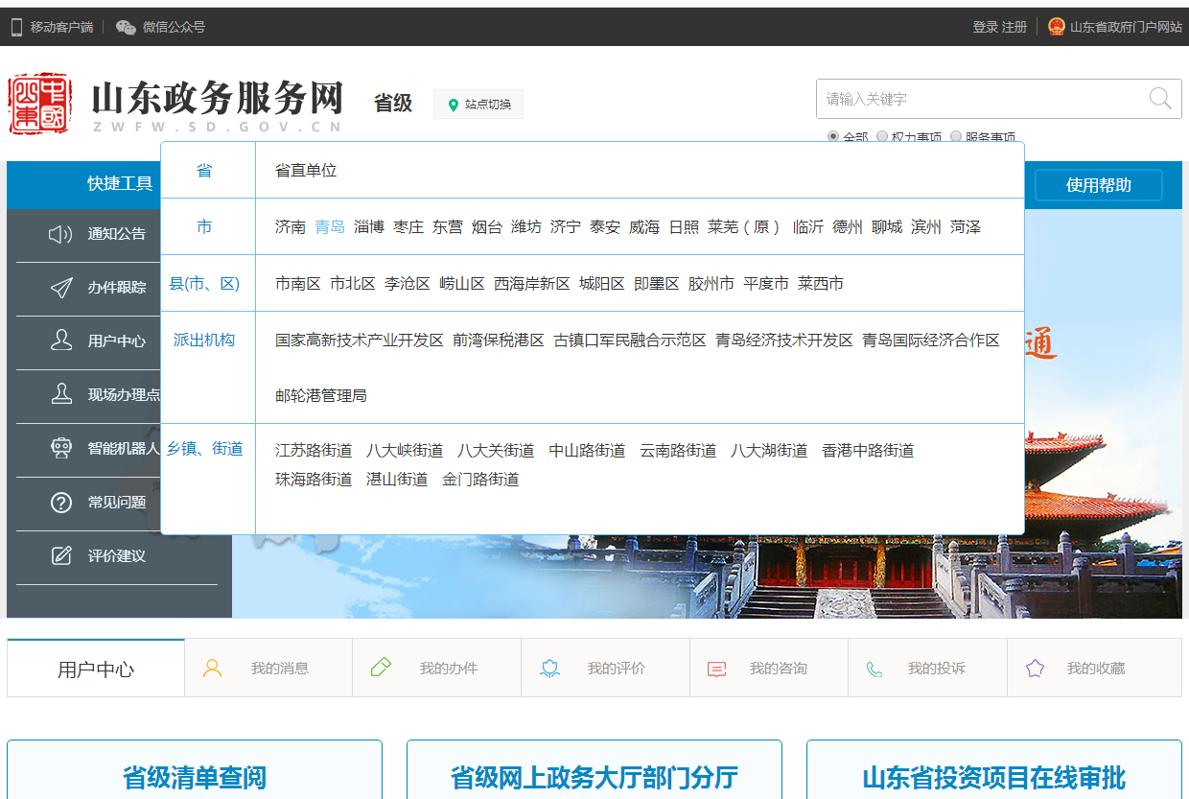
第三步：点击“站点切换”对话框，选择“青岛”站点

Slide 26
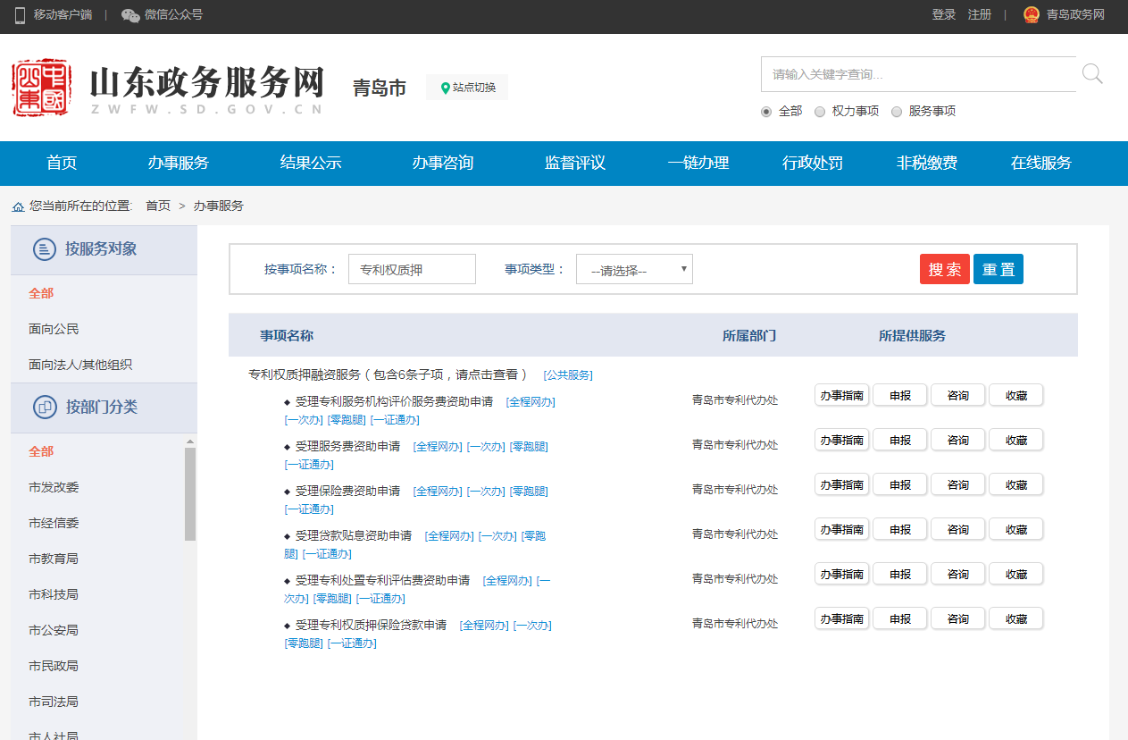
第四步：点击“办事服务”，在“按事项名称”对话框中输入“专利权质押”关键词，点击搜索。再点击“公共服务”，查找“受理专利权质押保险贷款申请”点击“申报”
1
2
3
4
5

Slide 27
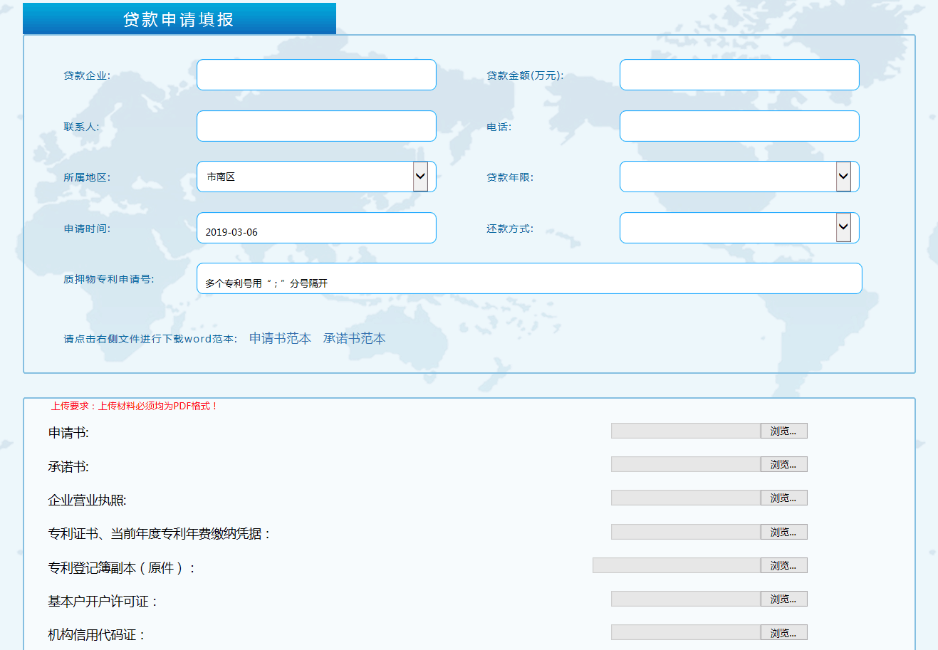
第五步：按照系统提示填写相关信息
XXXXXXX有限公司
XXX
XXX
XXX
选择所在区市
一年（选择）
还本付息（选择）
1、下载填写“申请书”、“承诺书”后打印法人签字并加盖公章扫描成PDF格式备用

Slide 28
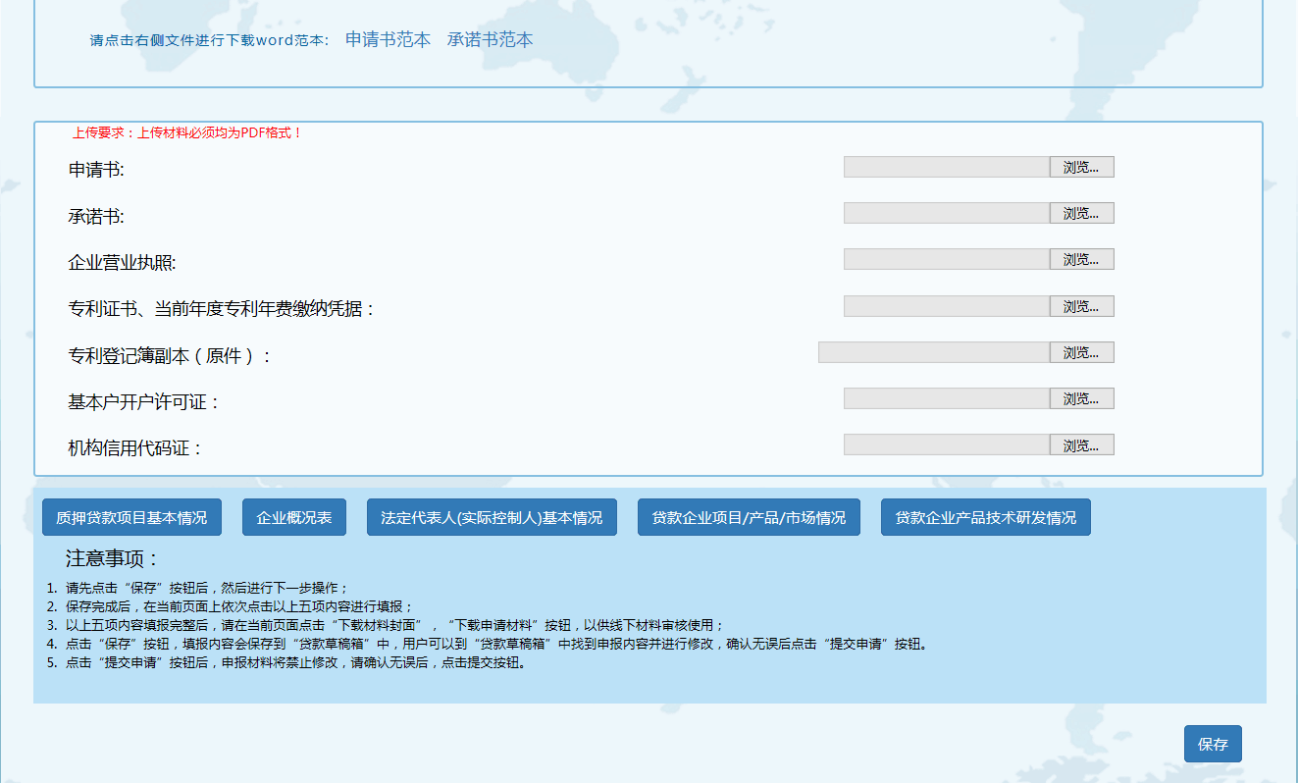
第六步：证明材料上传完毕后，点击保存
2、按照系统提示上传PDF格式证明材料，若上传证明材料为复印件必须加盖公章。

Slide 29
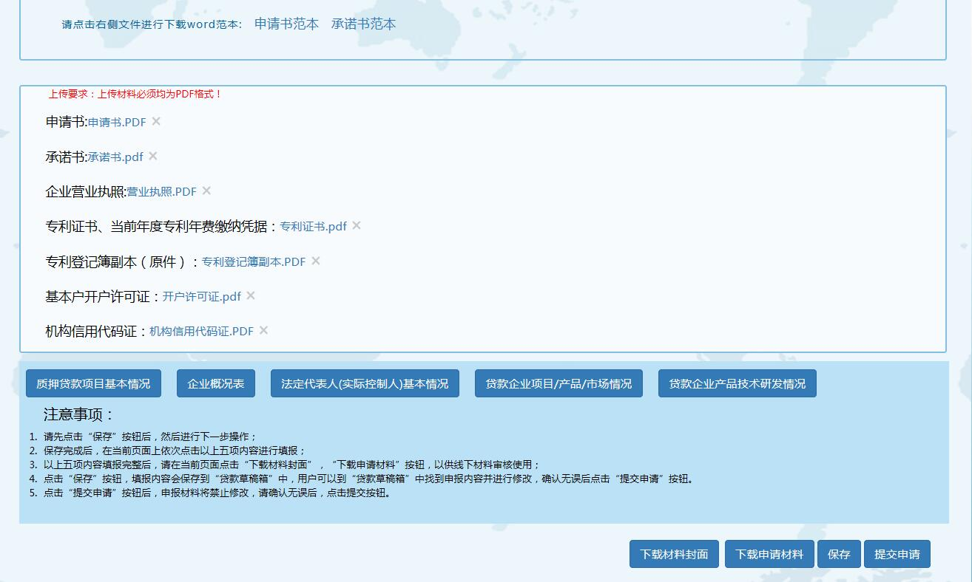
第七步：证明材料上传完毕后，进入填报相关信息环节
上传材料后的显示
根据系统提示，逐一点击下面填报材料按钮，按照系统提示要求填写。

Slide 30
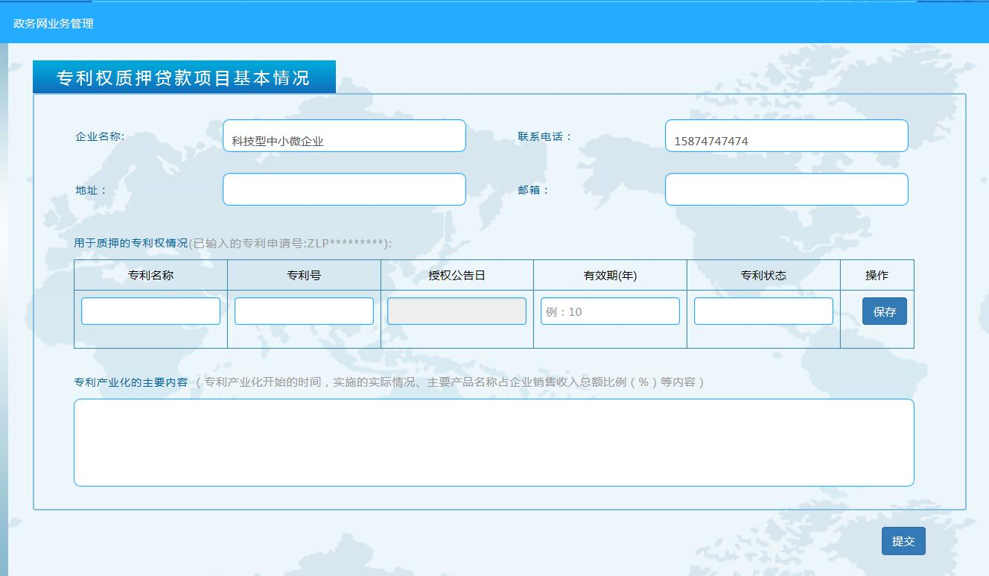
第八步：按照系统提示，填写专利权质押贷款项目基本情况，完成后点击 “提交”
XXXXXXX有限公司
营业执照地址
将拟质押的专利按照系统提示填写并保存
填写注意事项：1、专利技术在产品或生产技术中的应用情况。2、专利产品占整个销售收入的比重。

Slide 31
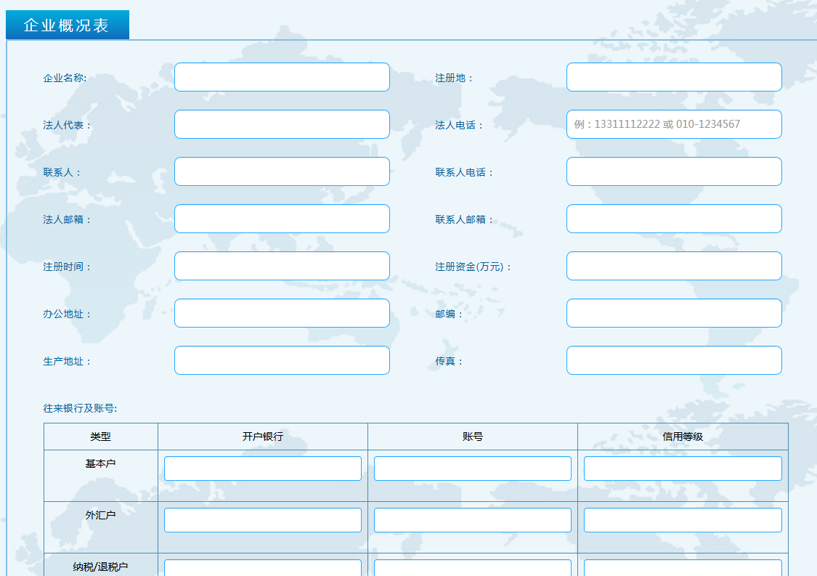
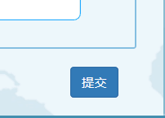
第九步：按照系统提示填写“企业概况表”，完成后点击 “提交”
XXX公司
营业执照地址
营业执照地址

Slide 32
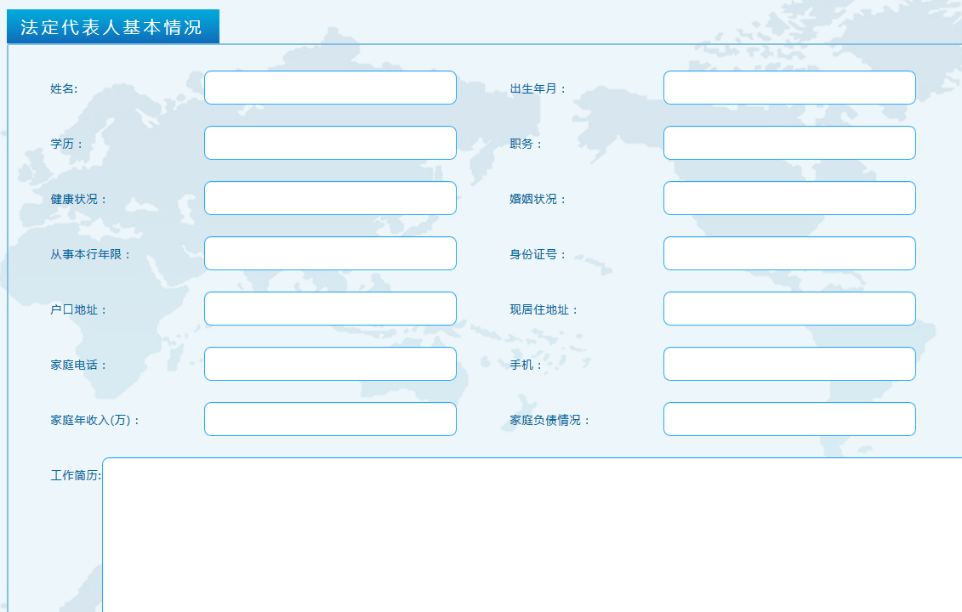
第十步：按照系统提示填写“法定代表人基本情况”，完成后点击“提交”

Slide 33
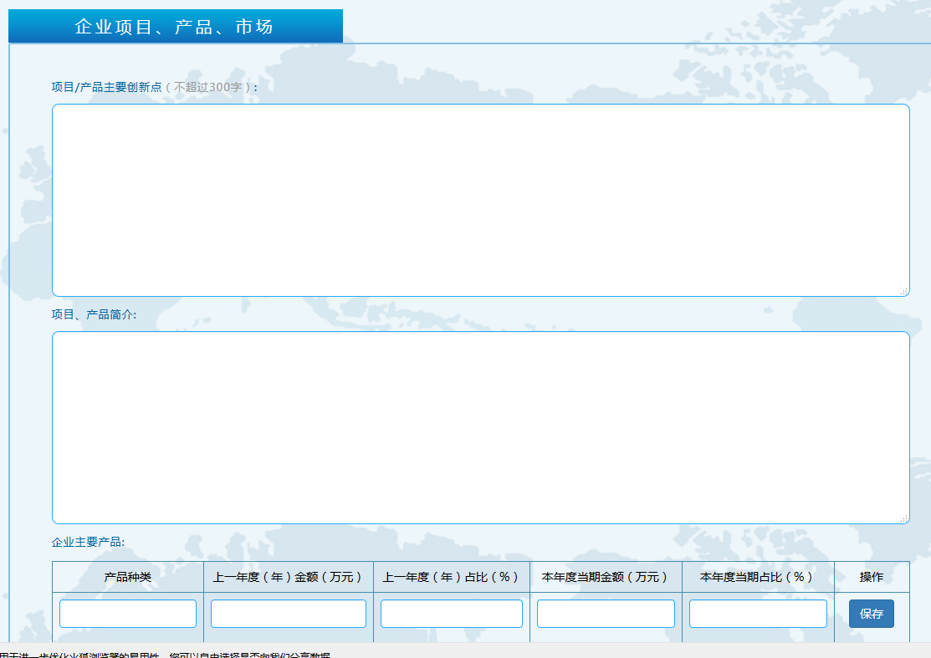
第十一步：按照系统提示填写“企业项目、产品、市场”，完成后点击“提交”
主要介绍企业所持专利，有哪几项专利技术已经得到转化运营实施，并正在哪些产品生产或生产技术中得到应用。
对企业专利技术产品或项目进行简明扼要的介绍

Slide 34
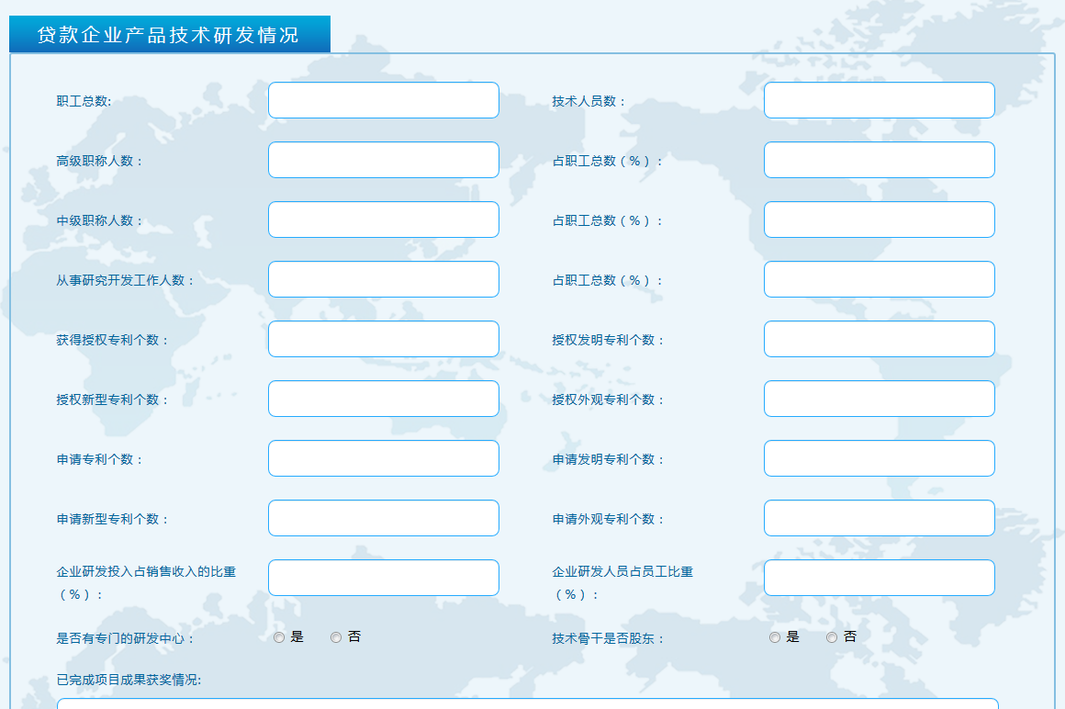
第十二步：按照系统提示填写“贷款企业产品技术研发情况”，完成后点击“提交”

Slide 35
第十三步：表格填写完成后，按照注意事项3、4、5进行操作。完成点击“提交申请”，等待受理审核。

Slide 36
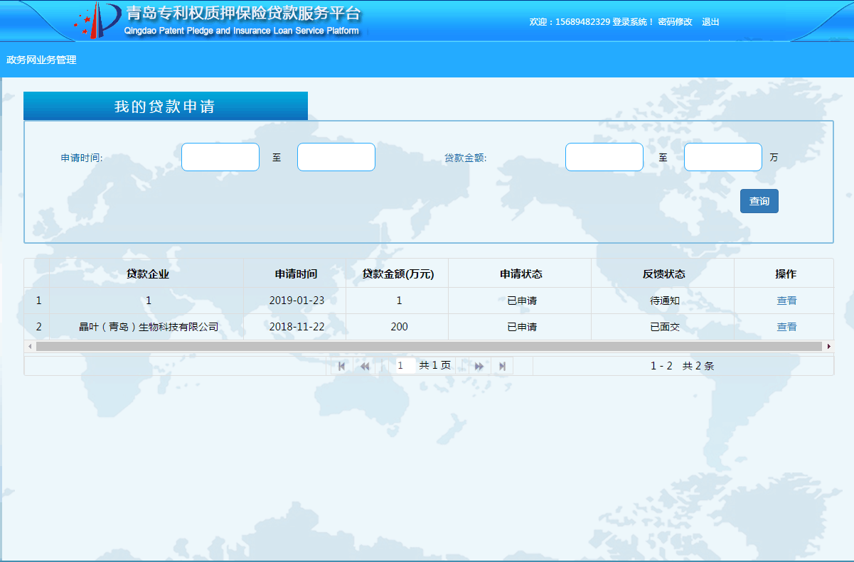
第十四步：“提交申请”后，等受理待通知。

Slide 37
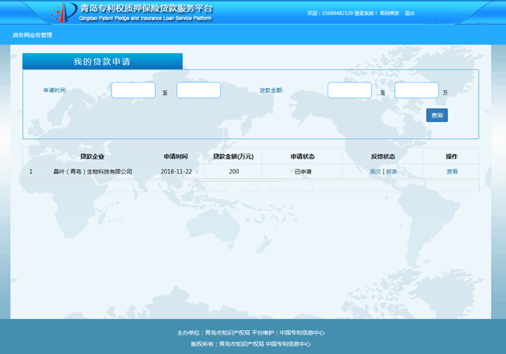
第十五步：受理通过后，申请人再次登录该平台，选择纸质材料的提交方式。
若选择面交，请携带完整版纸质申请材料，到青岛市知识产权事务中心大厅提交。
地址：青岛市崂山区银川东路9号14层
若选择邮寄方式提交申请材料，请按以下步骤操作。

Slide 38
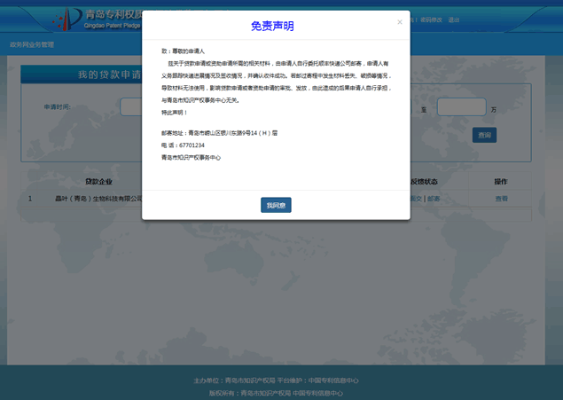
第十六步：选择同意后，按照系统提示地址邮寄申请材料

Slide 39
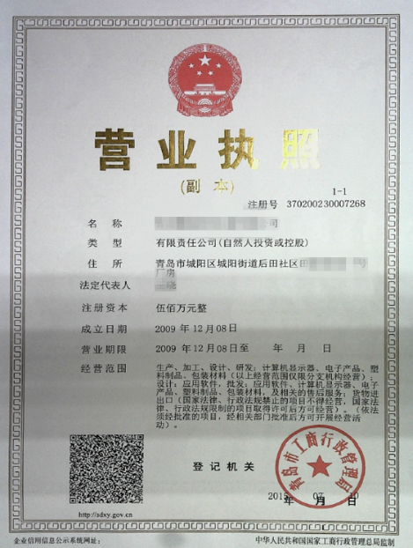
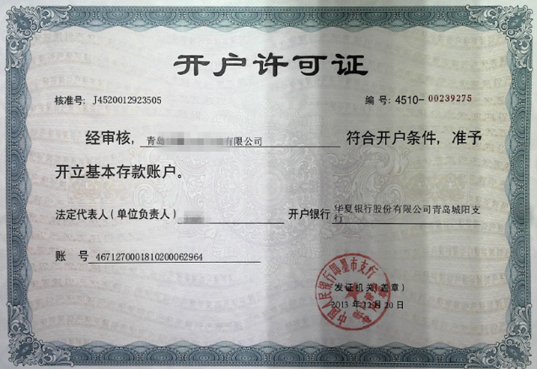
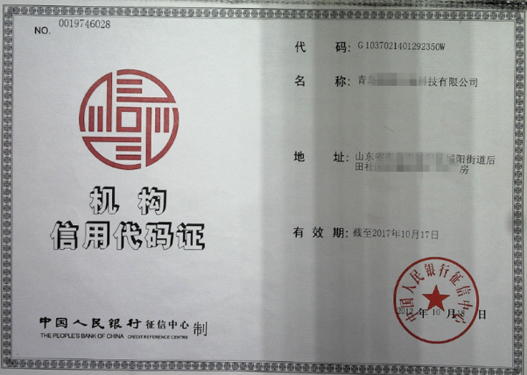
上传证明材料模板：营业执照、开户许可证、机构信用代码证

Slide 40
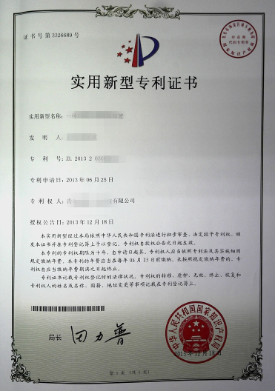
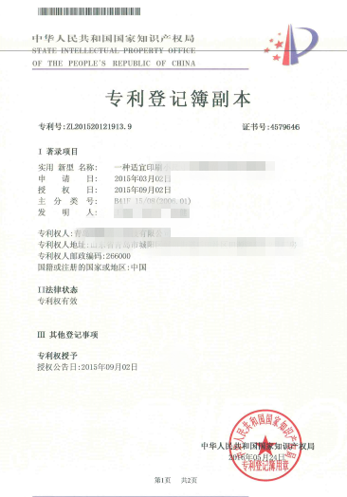
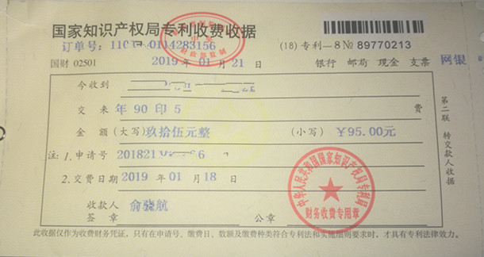
专利证书、专利登记簿副本、缴费收据

Slide 41
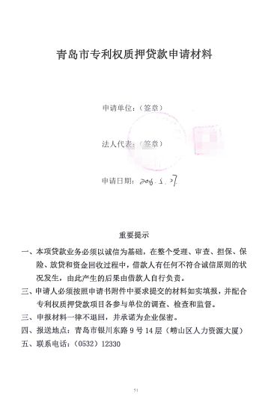
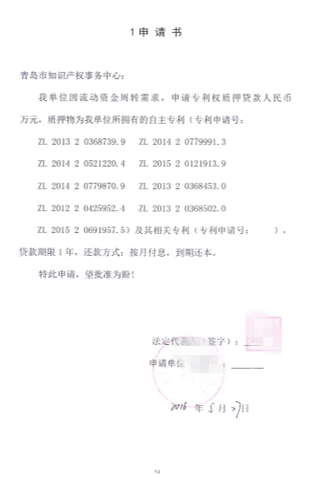
提交材料：除提交加盖公章的上传材料复印外，还要提交填报材料下载打印件加盖公章。 如：封面、申请书

Slide 42
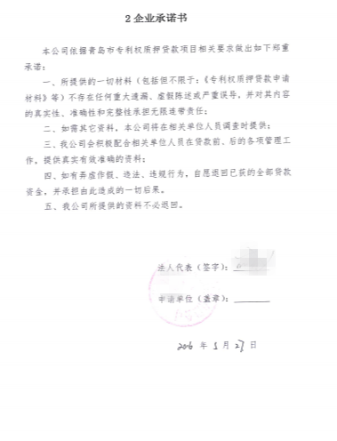
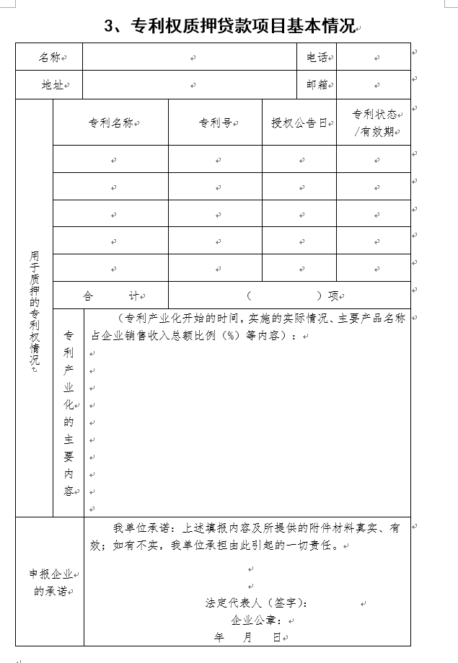
2、企业承诺书 3、专利权质押贷款项目基本情况
公章

Slide 43
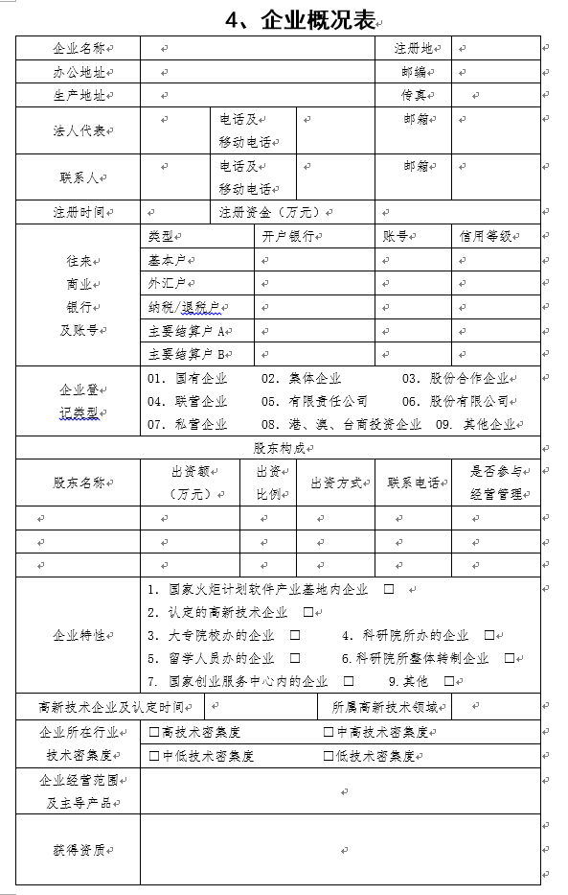
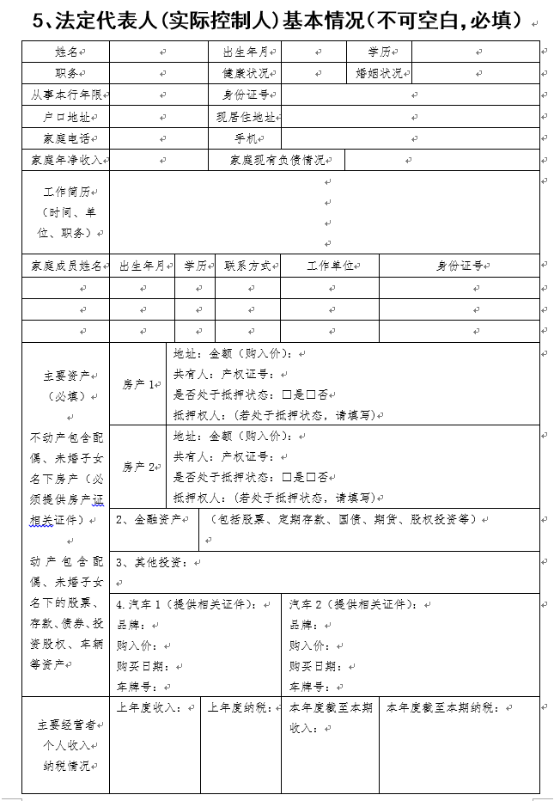
4、企业概况表、5、法定代表人（实际控制人）基本情况

Slide 44
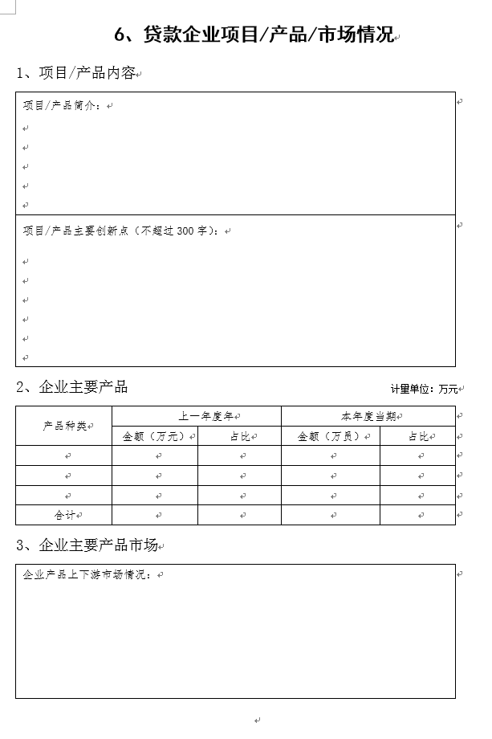
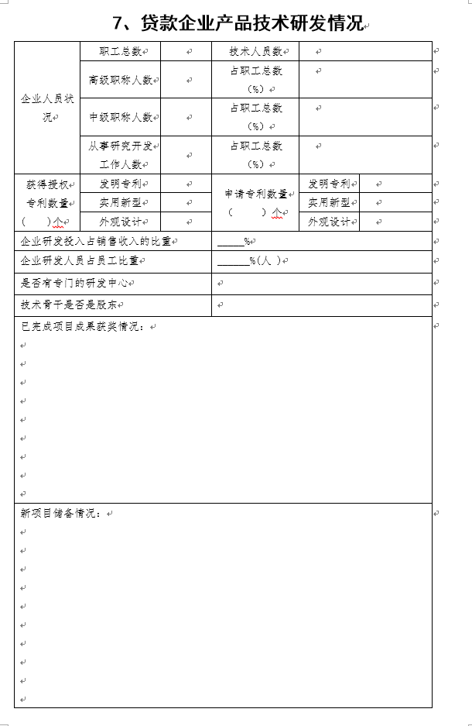
6、贷款企业项目/产品/市场情况 7、贷款企业产品技术研发情况
公章
公章

Slide 45
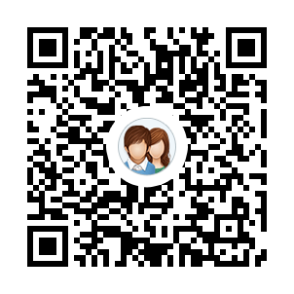
专利质押贷款企业交流QQ群二维码

Slide 46
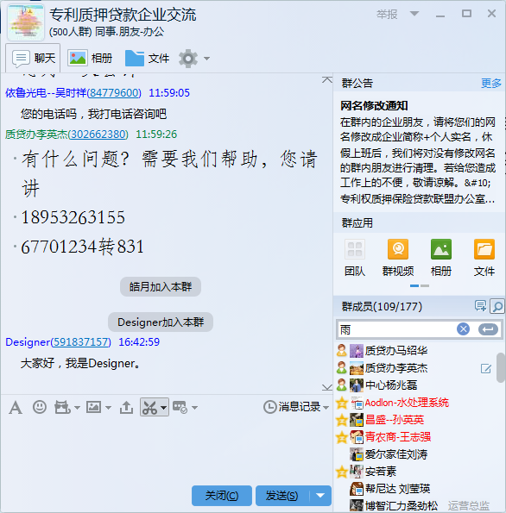
申请材料下载：
提交申请加入专利权质押保险贷款企业交流群
入群后请将网名修改成：企业简称+个人实名
修改

Slide 47
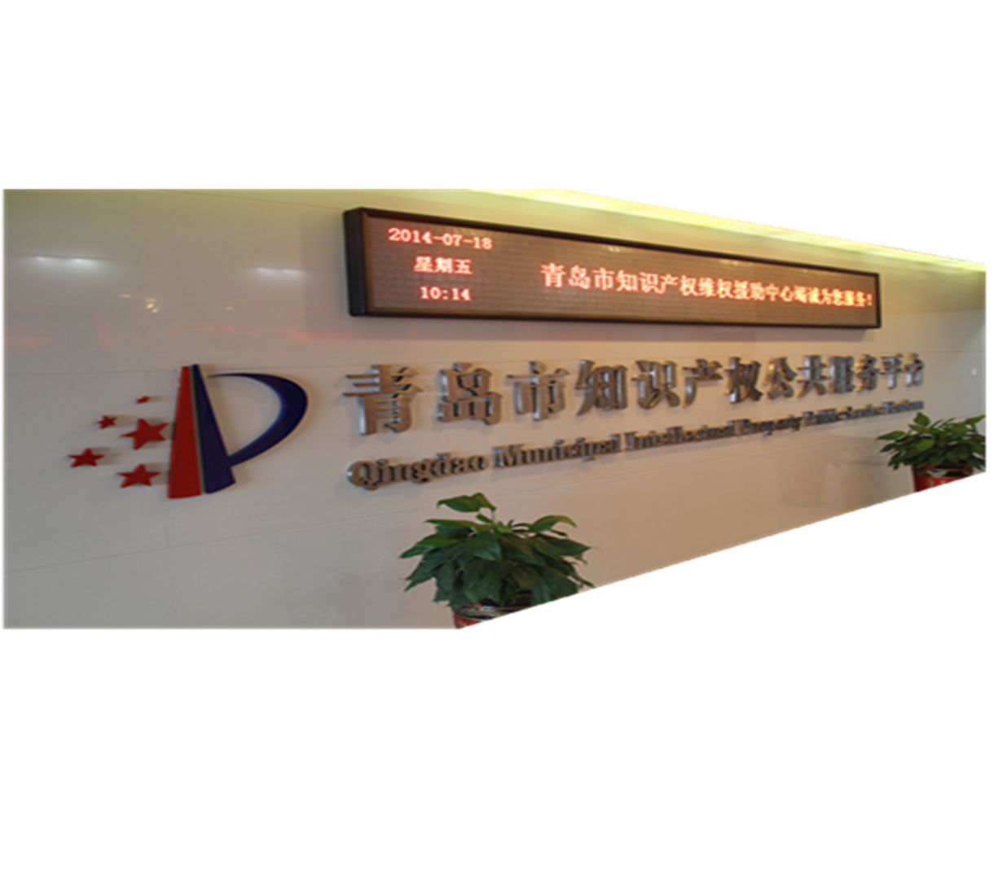
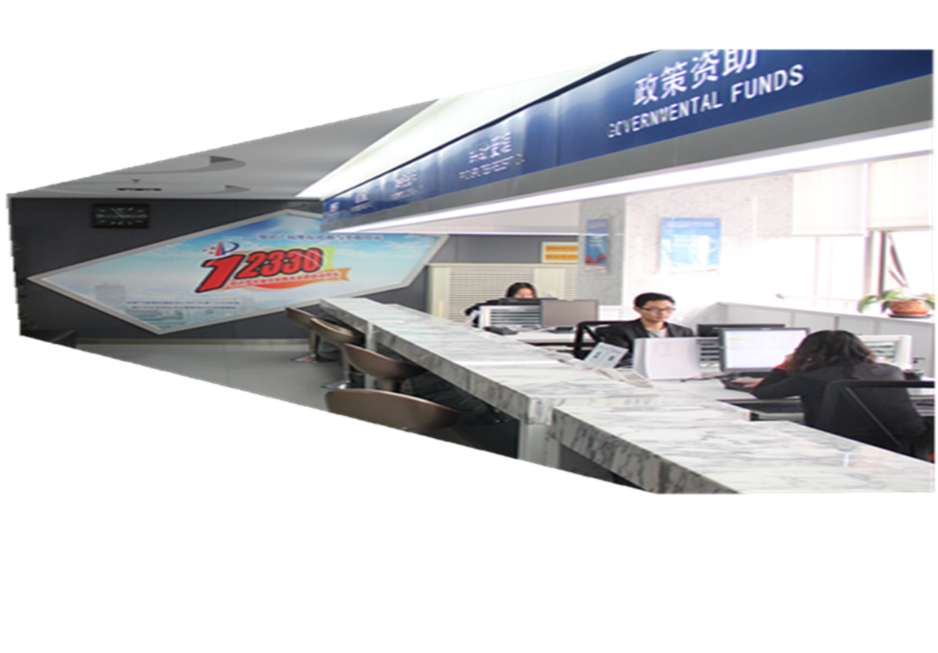
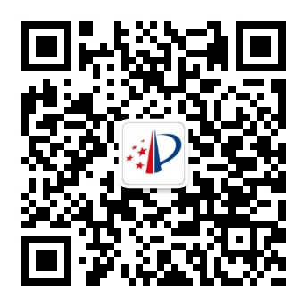
谢谢大家！
青岛市专利权质押保险贷款服务联盟
地 址：青岛市银川东路9号14层
网 址：www.qingdaoip.cn
服 务 热 线：0532-12330

